Slide 1
Learning Leafs
André Letras
Project Factory 2020

Slide 2
Objetivos
Criação de um notebook em Python, com o algoritmo para a deteção das doenças nas folhas de árvore do dataset da plataforma Kaggle, tendo por base uma rede neuronal convolucional. (Desafio Kaggle Plant Pathology)
Criação de uma plataforma em que um utilizador consiga carregar uma imagem e, apartir do algoritmo do notebook, consiga gerar respostas ao utilizador acerca das possíveis doenças existentes na folha da imagem.

Slide 3
Cenários
Cenário Principal:
Elaboração do algoritmo base da rede neuronal – O utilizador será capaz de visualizar todos os passos e entender o funcionamento do algoritmo para a decisão da rede neuronal na folha, através de um notebook do python onde cada célula terá um output para visualização dos dados.
Cenários Secundários:
Plataforma de acesso facilitado ao utilizador – O utilizador conseguirá entrar na plataforma e identificar facilmente o processo de upload de várias imagens para ser decidido pelo algoritmo quais as possíveis doenças das folhas carregadas.
Visualização da informação – Ao carregar as imagens, o utilizador conseguirá visualizar a decisão final das probabilidades das doenças da folha que fez upload na plataforma.

Slide 4
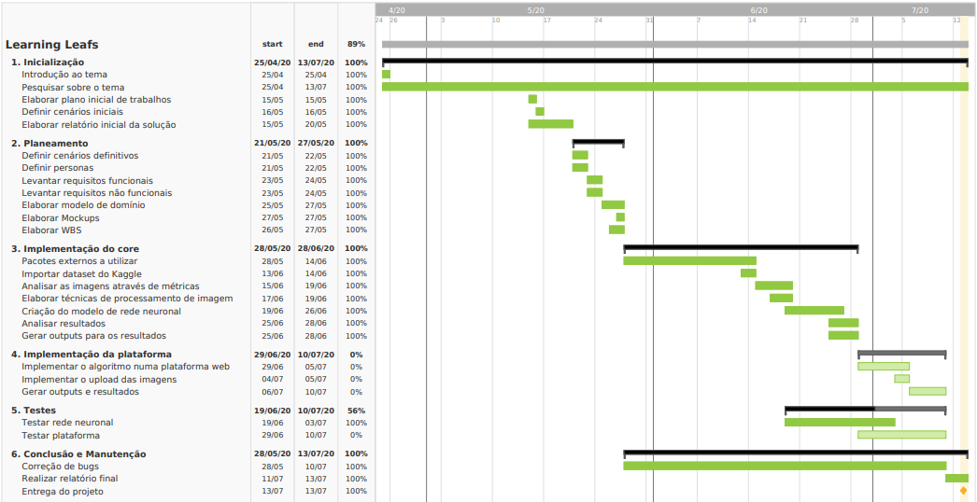
Plano de trabalhos

Slide 5
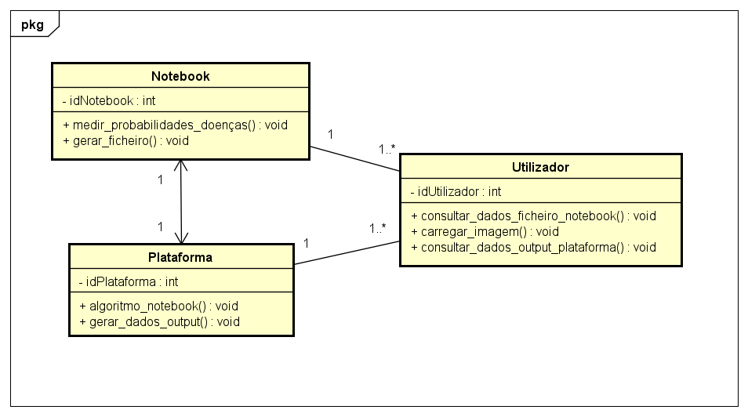
Modelo de Domínio

Slide 6
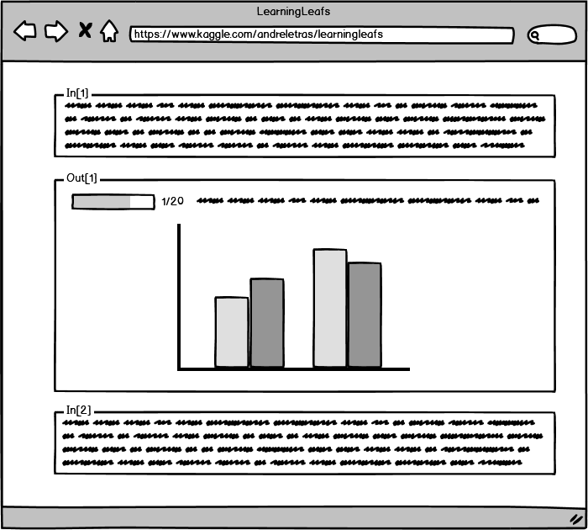
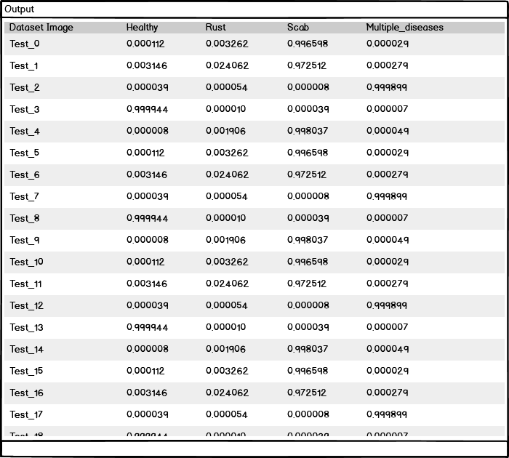
Mockups - Notebook

Slide 7
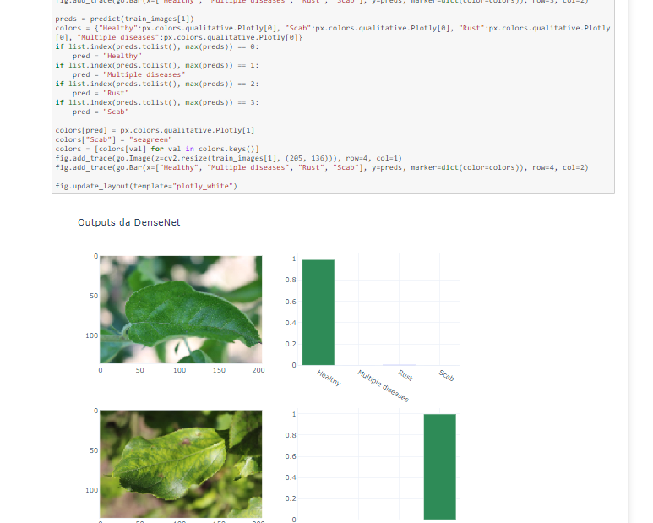
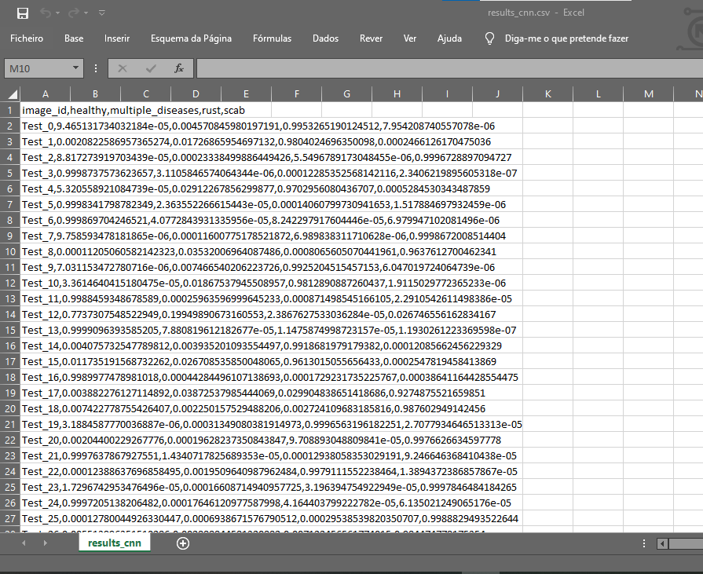
Notebook

Slide 8
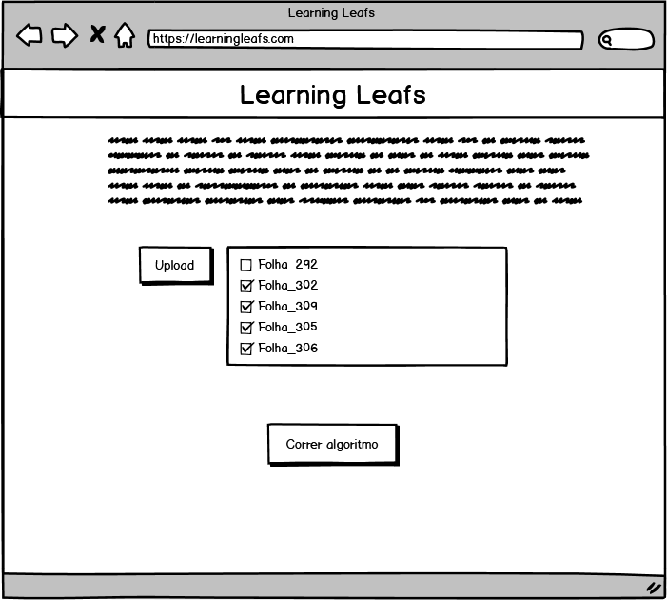
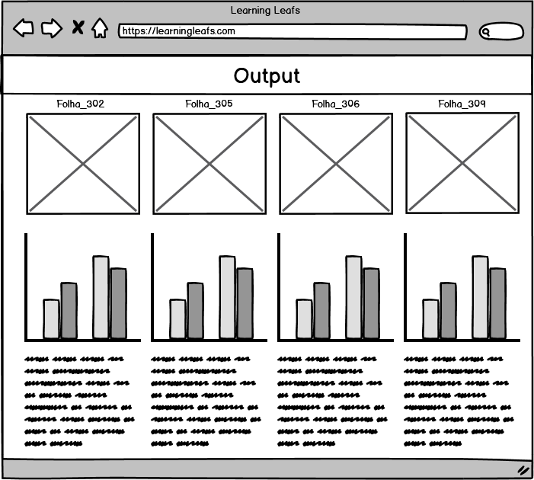
Mockups - Plataforma

Slide 9
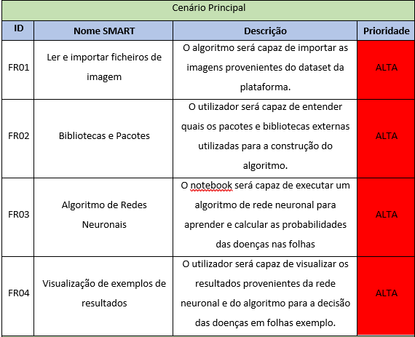
Requisitos Funcionais

Slide 10
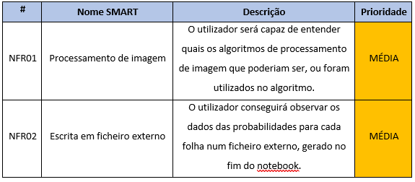
Requisitos Não-Funcionais

